Slide 1

Blaski I Cienie Event-Driven Design
Oskar Dudycz

Slide 2

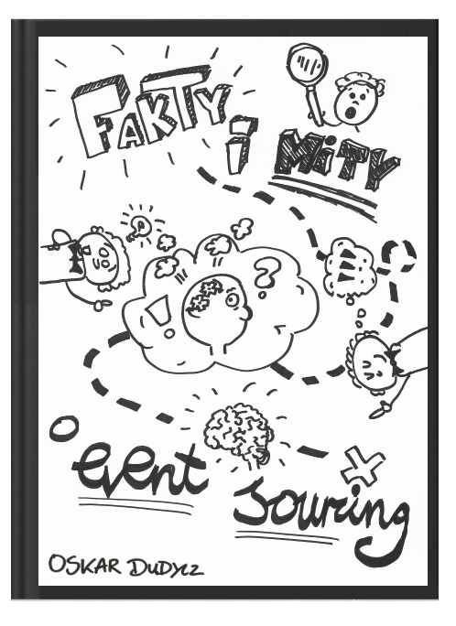



Kilka slow o mnie
MaRten
> >~13 lat doswiadczenia
Oskar_at_net
Szkola-event-sourcing.pl
Notes:
Powiedzieć, że mimo, że jestem zwolennikiem zdarzeń to zabawię się nieco w adwokata diabła I postaram się pokazać też blaski I Ciebie Event Driven Design podobieństwa do rzeczywistych systemów są zamierzone oparte na moich doświadczeniach, chociaż nie wszystko pochodzi z nich I część jest zebranymi I zmiksowanymi sytuacjami

Slide 3

Blaski
cienie
Event-Driven Design
Notes:
Powiedzieć, że mimo, że jestem zwolennikiem zdarzeń to zabawię się nieco w adwokata diabła I postaram się pokazać też blaski I Ciebie Event Driven Design podobieństwa do rzeczywistych systemów są zamierzone oparte na moich doświadczeniach, chociaż nie wszystko pochodzi z nich I część jest zebranymi I zmiksowanymi sytuacjami

Slide 4
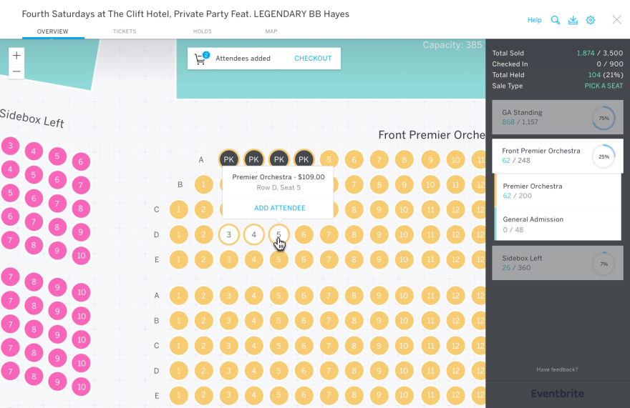
Opis problemu/sytuacji
System do rezerwacji biletow na wydarzenia
Notes:
Opiszmy sytuację gdy chemy zbudować system rezerwacji na wydarzenia, firmy będą mogły korzystać z naszego system, żeby robić obsługę koncertów itd.
nowoczesną aplikację SASS. Chmura, mikroserwisy, a jakże, 100% dostępności te sprawy

Slide 5
Opis problemu/sytuacji
Funkcjonalnosci:
Wyszukiwanie wydarzen
Sprawdzanie dostępnoSci
Rejestracja goscia zarowno przez niego samego jak I przez obsLugE
Wystawianie faktury

Slide 6
Opis problemu/sytuacji
Spodziewamy sie duzego ruchu w “Peakach”
System nie moZe paSC gdy jest duZe I waZne wydarzenie
ROzne moduly systemu będA mialy rozne oblozenie
Sprzedaz w jednym miejscu system nie powinna wplywaC na jego reszte

Slide 7
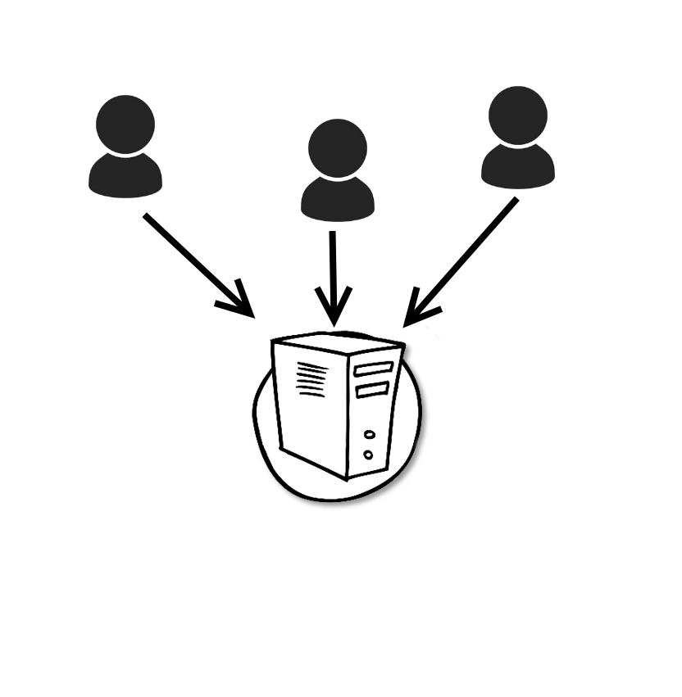
Klasyczne podejscie - monolit
Dodaj konto
Zarez erwuj
Wyszukaj
wydarzenie
Wszystkie requesty uzytkownikow ida do jednego serwera

Slide 8
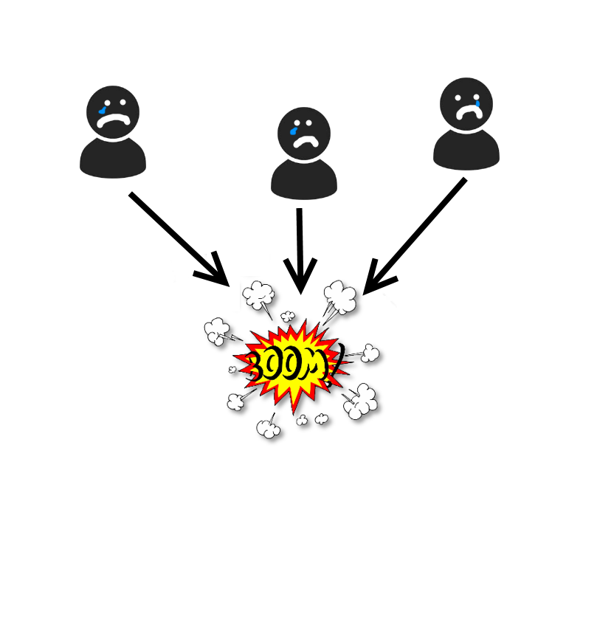
Klasyczne podejscie - monolit
Dodaj konto
Zarez erwuj
Wyszukaj
wydarzenie
Jesli serwer jest niedostepny – zaden Request nie zostanie przetworzony

Slide 9
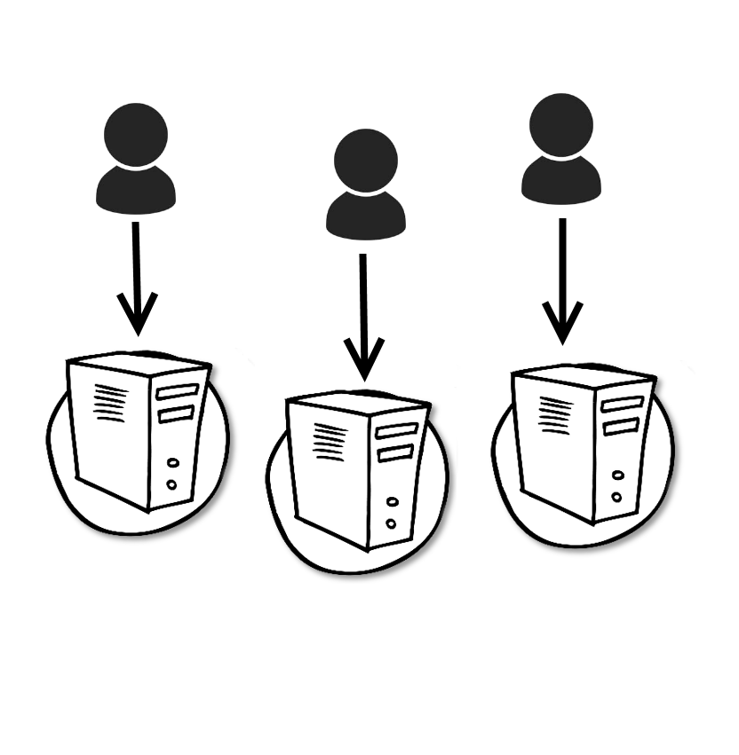
Mikroserwisy
Dodaj konto
Wyszukaj
wydarzenie
Zarez erwuj
Dzielimy nasz monolit na niezalezne serwisy

Slide 10
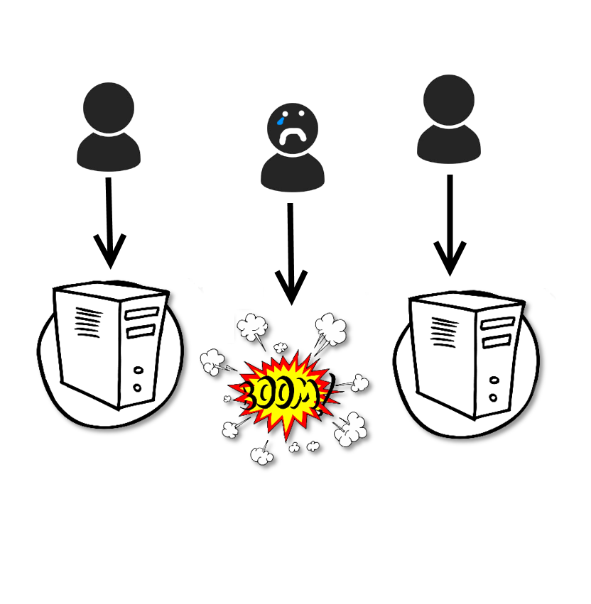
Mikroserwisy
Dodaj konto
Wyszukaj
wydarzenie
Zarez erwuj
Dzielimy nasz monolit na niezalezne serwisy

Slide 11
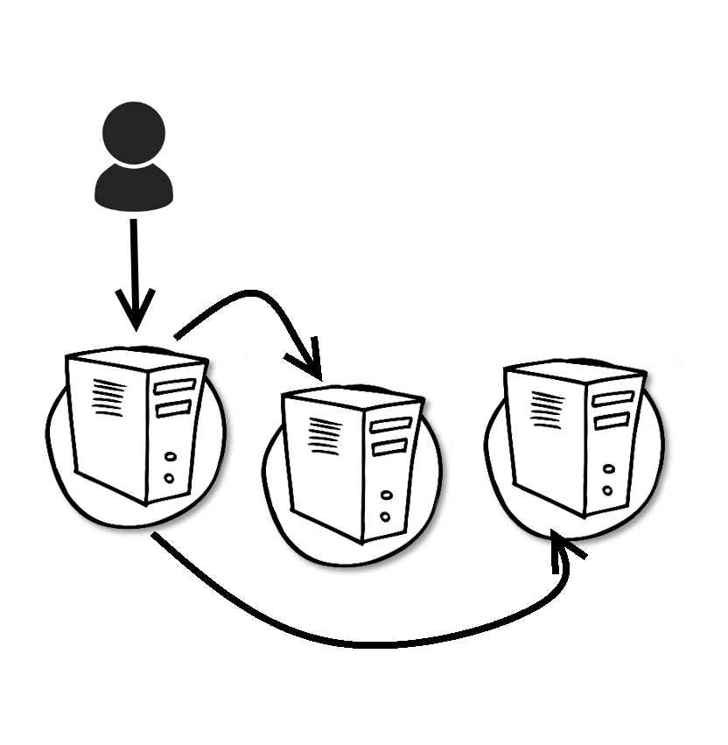
Mikroserwisy
2.
Pobierz profil
goscia
1.
zarezerwuj
Modul
rezerwacji
Modul
finansowy
3.
Wystaw fakture

Slide 12
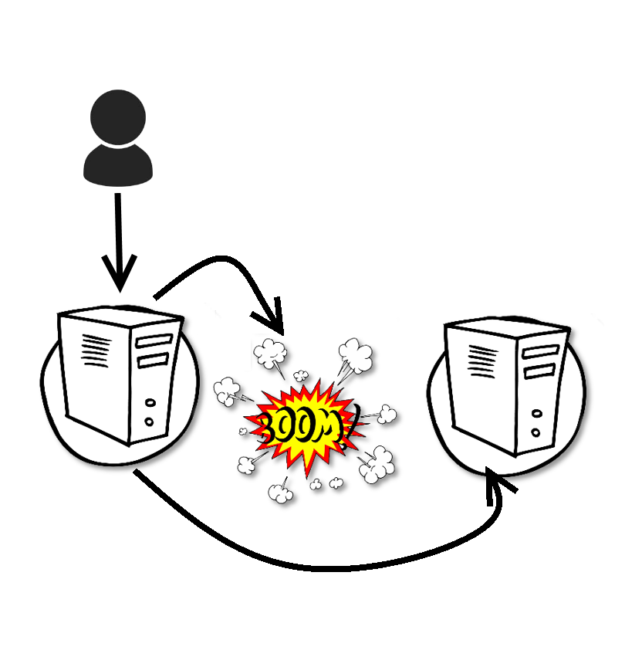
Mikroserwisy
2.
Pobierz profil
goscia
1.
zarezerwuj
Modul
rezerwacji
Modul
finansowy
3.
Wystaw fakture

Slide 13
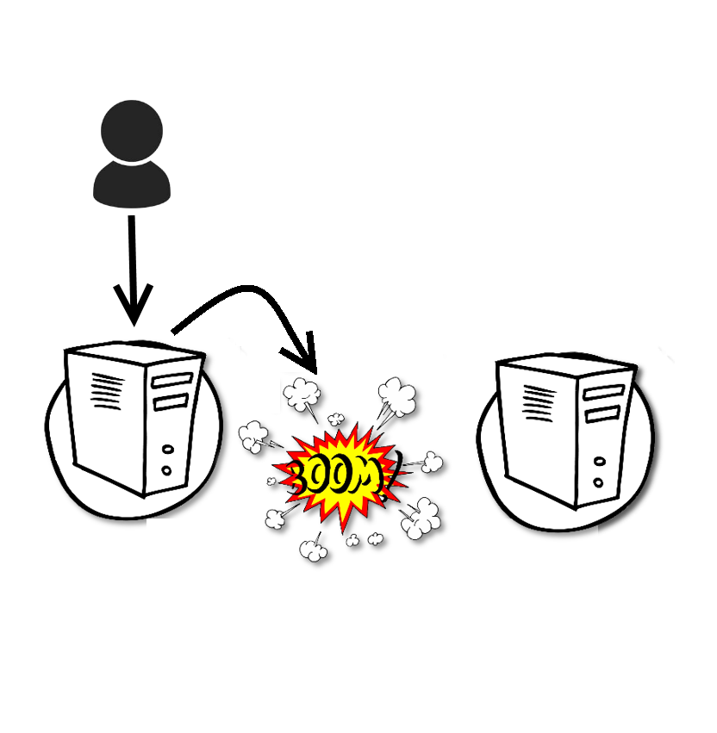
Mikroserwisy
2.
Pobierz profil
goscia
1.
zarezerwuj
Modul
rezerwacji
Modul
finansowy

Slide 14
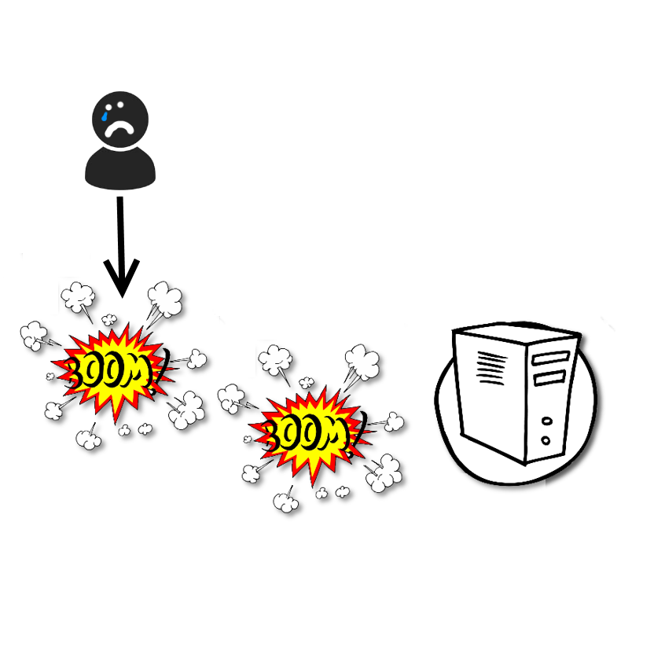
Mikroserwisy
1.
zarezerwuj
Modul
rezerwacji
Modul
finansowy

Slide 15
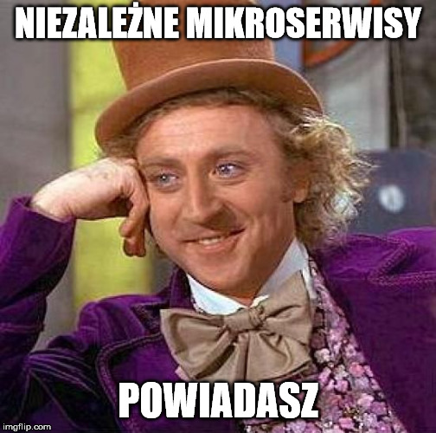
Mikroserwisy

Slide 16
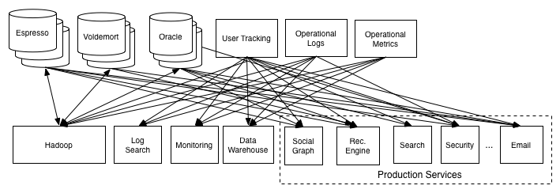
Event-Driven Design - Poczatki
LINKED in

Slide 17
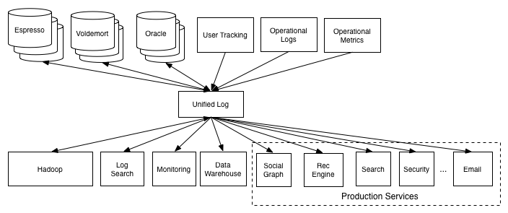
Event-Driven Design - Poczatki
LINKED in

Slide 18
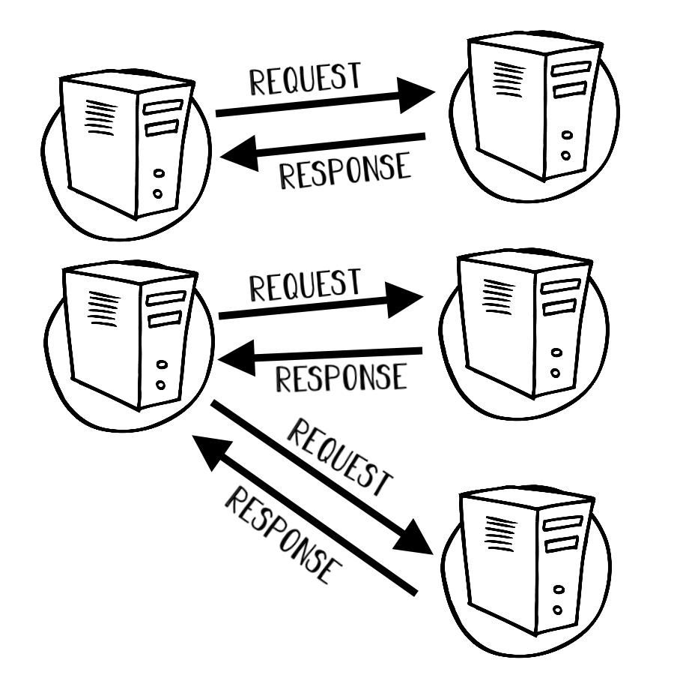
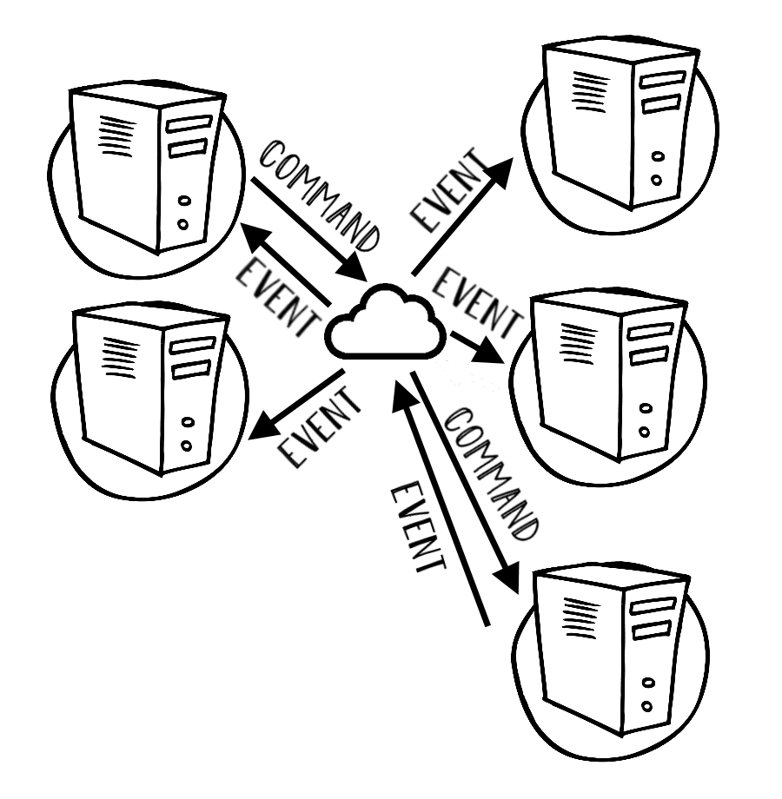
Streaming system
Niepowiazana logika
Semantyka Publish/subscribe
Asynchroniczna komunikacja
Mechanizm ponawiania
Wbudowane przechowywanie (trwalosc - durability)

Slide 19
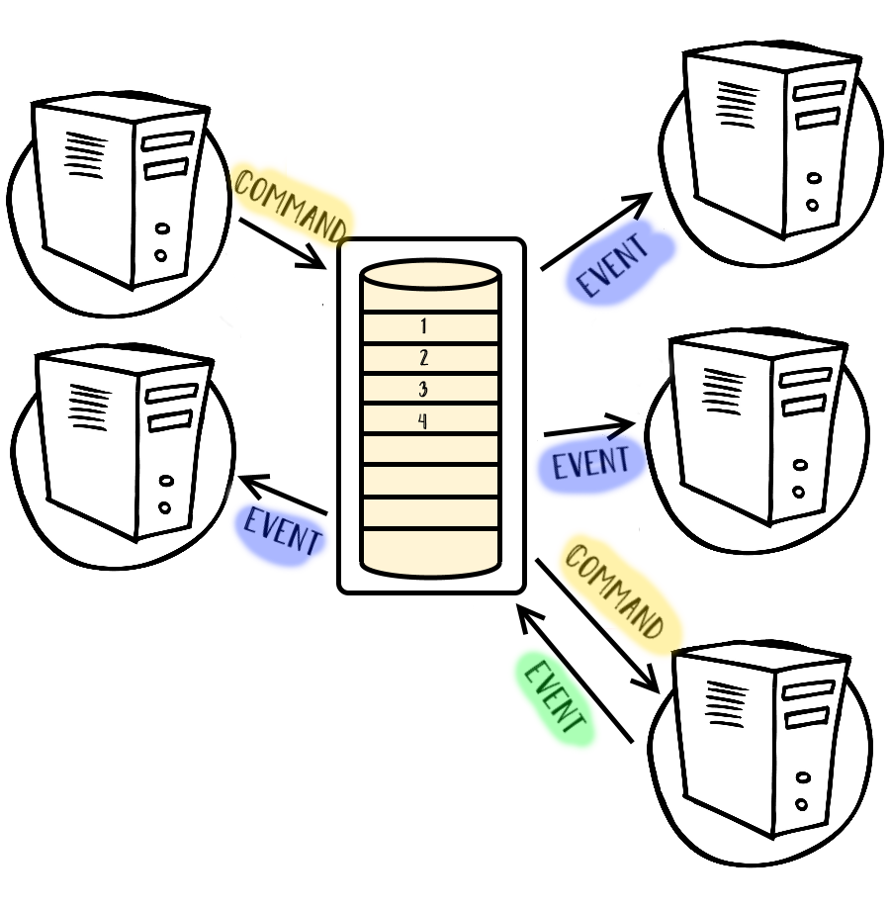
Streaming system

Slide 20
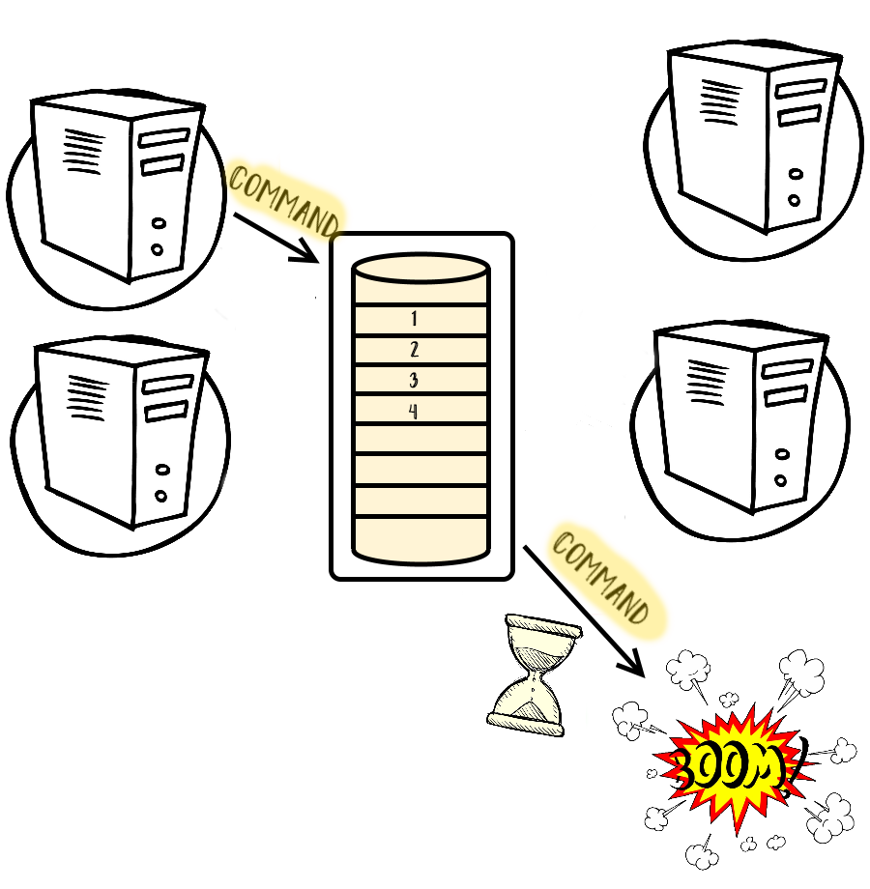
Streaming system

Slide 21
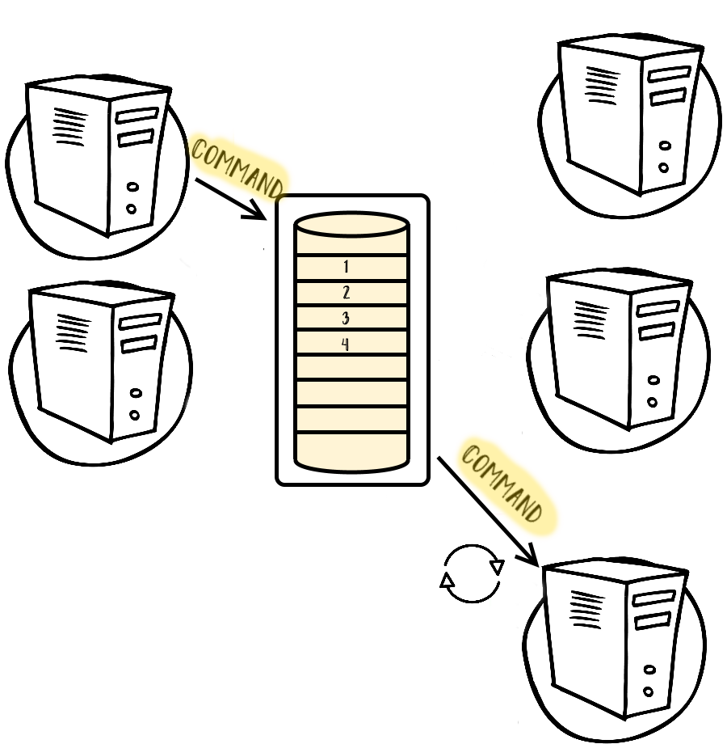
Streaming system

Slide 22
Streaming system

Slide 23
Event-driven services
Odbierz I zareaguj (Lub nie) Na nadchodzace zdarzenia (Fakty)
Opublikuj nowe Zdarzenia (fakty) (Asynchronicznie) Dla Reszty swiata

Slide 24
Eventual Consistency
Notes:
Skupmy się narazie na Profilach Gości. Zauważmy, że odczyty będą zdecydowanie częstsze niż zapisy doatkowo. Dodatkowo chcemy mięć możliwość zrobienia Full Text Search.
Użyliśmy do tego osobnego mikroserwisu I elastic search
Użytkownik (zarządca) dodaje gościa I p o dodaniu jest przeniesiony do dashboardu gdzie powinien miećnowododanego użytkownika. No I tutaj pojawia się problem, bo przechodzimy do widoku I go nie widzimy.

Slide 25
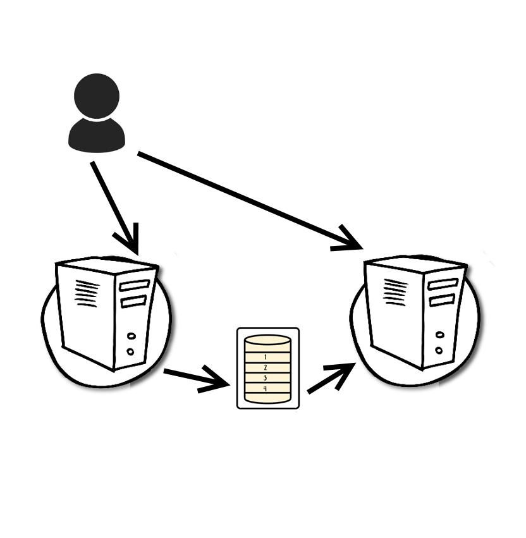
Eventual Consistency
4.
Wyswietl
Dashboard gosci
1.
Dodaj konto
Write model
uzytkownikow
Read model
uzytkownikow
2.
Opublikuj zdarzenie
Dodano konto
3.
obsluz zdarzenie
Dodano konto
Notes:
Skupmy się narazie na Profilach Gości. Zauważmy, że odczyty będą zdecydowanie częstsze niż zapisy doatkowo. Dodatkowo chcemy mięć możliwość zrobienia Full Text Search.
Użyliśmy do tego osobnego mikroserwisu I elastic search
Użytkownik (zarządca) dodaje gościa I p o dodaniu jest przeniesiony do dashboardu gdzie powinien miećnowododanego użytkownika. No I tutaj pojawia się problem, bo przechodzimy do widoku I go nie widzimy.
Bo Eventual consistency. Jak możemy się przed tym zabezpieczyć?
Można odpytywać w kółko aż się pojawi, ale jak zdarzenie się zgubi, albo będzie długo szło to nie będziemy czekać w nieskończoność.
Grozi to też ddosem, jak będziemy mieć wielu użytkowników odpytujących w kółko
Web sockety powiadomienia serwer == klient Wspomnieć o tym, że może szybciej się procesować niż odczyt.
Sprawdzić gwarancję odczytu Elastica, znaleźć taką bazę co nie daje gwarancji Causal Reads
Teraz dodajemy rezerwację I dodajemy ja dla konkretnego gościa, wpisujemy dane, bum wysyłamy utwórz z profile id

Slide 26
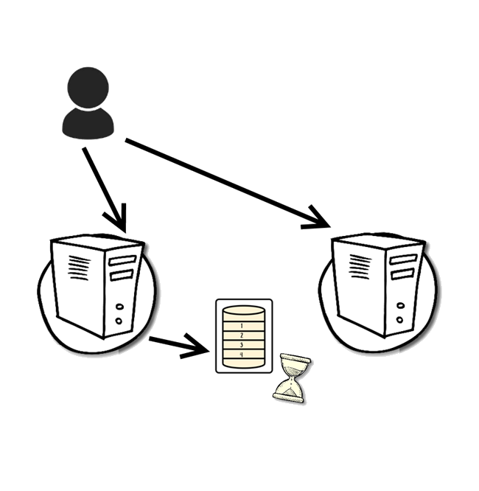
Eventual Consistency
3.
Wyswietl
Dashboard gosci
1.
Dodaj konto
Write model
uzytkownikow
Read model
uzytkownikow
2.
Opublikuj zdarzenie
Dodano konto
Notes:
Bo Eventual consistency. Jak możemy się przed tym zabezpieczyć?
Można odpytywać w kółko aż się pojawi, ale jak zdarzenie się zgubi, albo będzie długo szło to nie będziemy czekać w nieskończoność.
Grozi to też ddosem, jak będziemy mieć wielu użytkowników odpytujących w kółko
Web sockety powiadomienia serwer == klient Wspomnieć o tym, że może szybciej się procesować niż odczyt.
Sprawdzić gwarancję odczytu Elastica, znaleźć taką bazę co nie daje gwarancji Causal Reads
Teraz dodajemy rezerwację I dodajemy ja dla konkretnego gościa, wpisujemy dane, bum wysyłamy utwórz z profile id

Slide 27
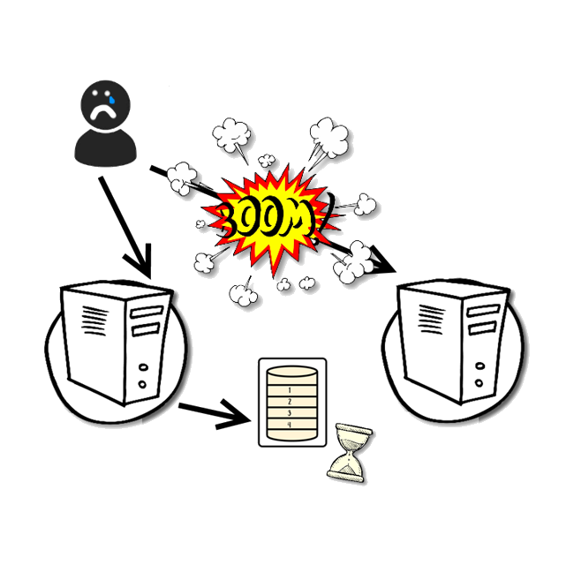
Eventual Consistency
3.
Wyswietl
Dashboard gosci
1.
Dodaj konto
Write model
uzytkownikow
Read model
uzytkownikow
2.
Opublikuj zdarzenie
Dodano konto
Notes:
Bo Eventual consistency. Jak możemy się przed tym zabezpieczyć?
Można odpytywać w kółko aż się pojawi, ale jak zdarzenie się zgubi, albo będzie długo szło to nie będziemy czekać w nieskończoność.
Grozi to też ddosem, jak będziemy mieć wielu użytkowników odpytujących w kółko
Web sockety powiadomienia serwer == klient Wspomnieć o tym, że może szybciej się procesować niż odczyt.
Sprawdzić gwarancję odczytu Elastica, znaleźć taką bazę co nie daje gwarancji Causal Reads
Teraz dodajemy rezerwację I dodajemy ja dla konkretnego gościa, wpisujemy dane, bum wysyłamy utwórz z profile id

Slide 28
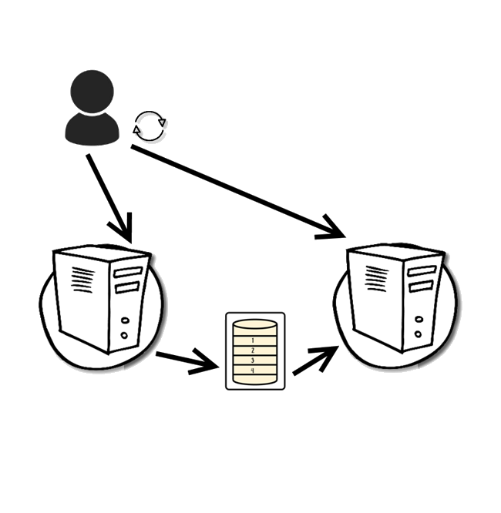
Eventual Consistency
3.
Wyswietl
Dashboard gosci
odpytywanie
cykliczne
1.
Dodaj konto
Write model
uzytkownikow
Read model
uzytkownikow
2.
Opublikuj zdarzenie
Dodano konto
4.
obsłuz zdarzenie
Dodano konto
Notes:
Bo Eventual consistency. Jak możemy się przed tym zabezpieczyć?
Można odpytywać w kółko aż się pojawi, ale jak zdarzenie się zgubi, albo będzie długo szło to nie będziemy czekać w nieskończoność.
Grozi to też ddosem, jak będziemy mieć wielu użytkowników odpytujących w kółko
Web sockety powiadomienia serwer == klient Wspomnieć o tym, że może szybciej się procesować niż odczyt.
Sprawdzić gwarancję odczytu Elastica, znaleźć taką bazę co nie daje gwarancji Causal Reads
Teraz dodajemy rezerwację I dodajemy ja dla konkretnego gościa, wpisujemy dane, bum wysyłamy utwórz z profile id

Slide 29
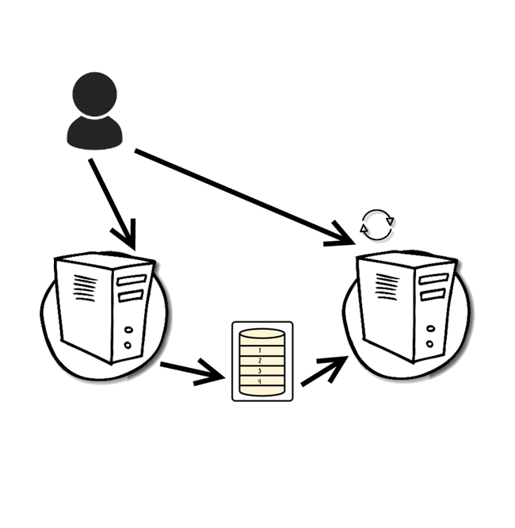
Eventual Consistency
3.
Wyswietl
Dashboard gosci
Long polling
1.
Dodaj konto
Write model
uzytkownikow
Read model
uzytkownikow
2.
Opublikuj zdarzenie
Dodano konto
4.
obsluz zdarzenie
Dodano konto

Slide 30
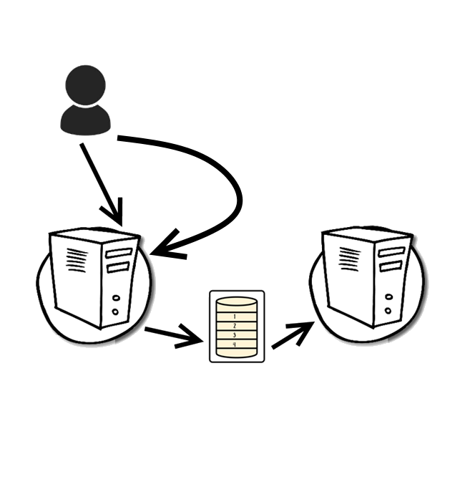
Eventual Consistency
3.
Pobierz dane
goscia
Odpytywanie modelu zapisu
1.
Dodaj konto
Write model
uzytkownikow
Read model
uzytkownikow
2.
Opublikuj zdarzenie
Dodano konto
4.
obsluz zdarzenie
Dodano konto

Slide 31
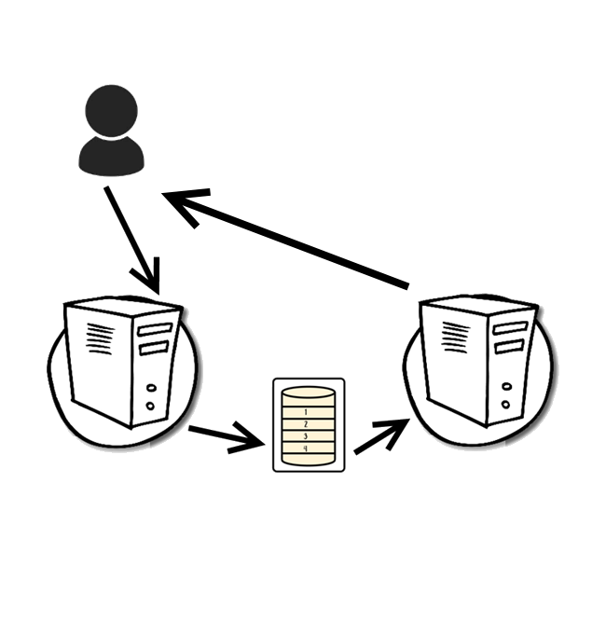
Eventual Consistency
4.
Poinformuj Klienta
o dodaniu konta
Web sockets
1.
Dodaj konto
Write model
uzytkownikow
Read model
uzytkownikow
2.
Opublikuj zdarzenie
Dodano konto
3.
obsluz zdarzenie
Dodano konto

Slide 32
Causal Consistency
Notes:
Skupmy się narazie na Profilach Gości. Zauważmy, że odczyty będą zdecydowanie częstsze niż zapisy doatkowo. Dodatkowo chcemy mięć możliwość zrobienia Full Text Search.
Użyliśmy do tego osobnego mikroserwisu I elastic search
Użytkownik (zarządca) dodaje gościa I p o dodaniu jest przeniesiony do dashboardu gdzie powinien miećnowododanego użytkownika. No I tutaj pojawia się problem, bo przechodzimy do widoku I go nie widzimy.

Slide 33
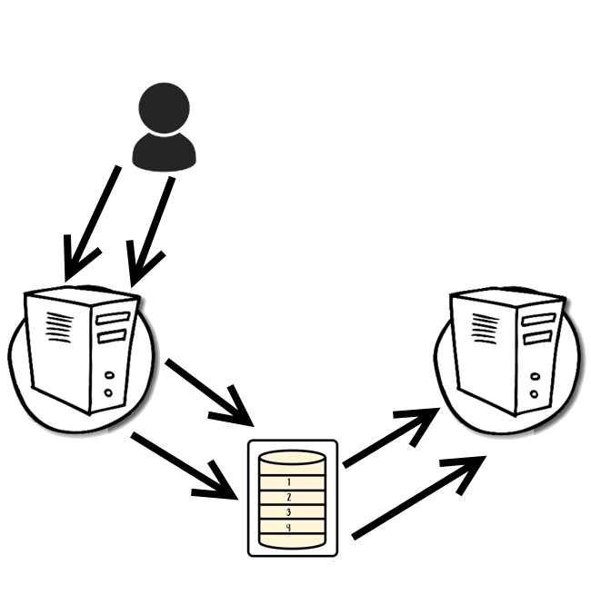
Causal Consistency
1.
Dodaj konto
2.
Zaktualizuj konto
3.
Dodano
konto
5.
zakutalizowano
konto
Write model
uzytkownikow
Read model
uzytkownikow
4.
zakutalizowano
konto
6.
Dodano
konto
Notes:
No I uzyliśmy teraz szyny. Nasłuchujemy na wszystkie zdarzenia z profile I przychodzą nam w złej kolejności.

Slide 34

Causal Consistency
1.
Dodaj konto
2.
Zaktualizuj konto
3.
Dodano
konto
5.
zakutalizowano
konto
Write model
uzytkownikow
Read model
uzytkownikow
4.
zakutalizowano
konto
6.
Dodano
konto
Notes:
No I uzyliśmy teraz szyny. Nasłuchujemy na wszystkie zdarzenia z profile I przychodzą nam w złej kolejności.

Slide 35
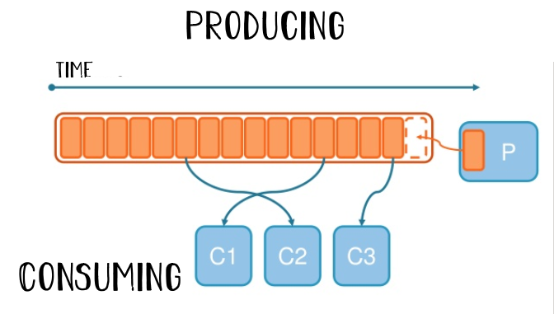
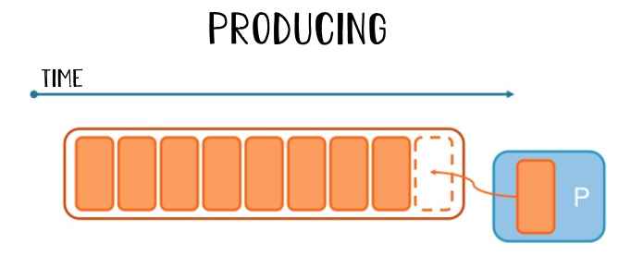

Streaming system
Notes:
Tutaj omówienie kafki, jak działa no I causal consistency. Jak przyjdzie najpierw update, a potem create to nadpiszemy sobie dane, a najpierw nie znajdziemy

Slide 36
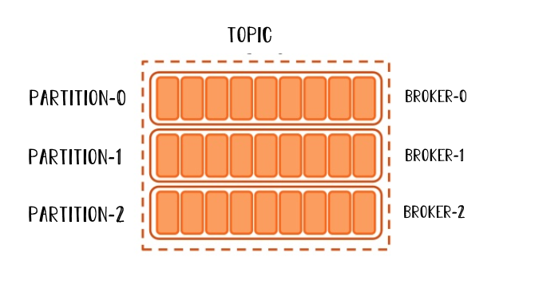
Streaming system

Slide 37
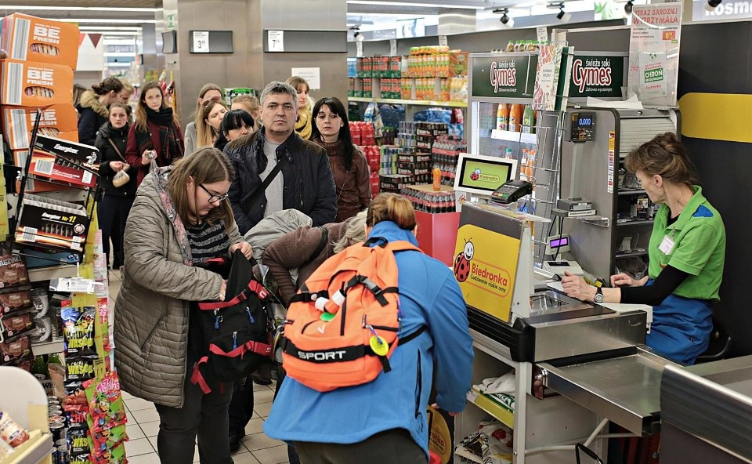
Causal Consistency
zdj. ilustracyjne Aneta Zurek / Polska Press

Slide 38
Causal Consistency
1.
Dodaj konto
2.
Zaktualizuj konto
Back
pressure
3.
Dodano
konto
5.
zakutalizowano
konto
Write model
uzytkownikow
Read model
uzytkownikow
4.
zakutalizowano
konto
6.
Dodano
konto
Notes:
No I uzyliśmy teraz szyny. Nasłuchujemy na wszystkie zdarzenia z profile I przychodzą nam w złej kolejności.

Slide 39
Causal Consistency
1.
Dodaj konto
2.
Zaktualizuj konto
Strzal
Do publishera
3.
Dodano
konto
5.
zakutalizowano
konto
Write model
uzytkownikow
Read model
uzytkownikow
4.
zakutalizowano
konto
6.
Dodano
konto
Notes:
Tworzymy fantom, można wspomnieć o:
Wersji
Performance
Można strezelić do profile I doczytać, powiedzieć, że nie daje nam to żadnej gwarancji bo dane mogą być w innym momencie I np. Co jak profil jest potwierdzony lub niepotwierdzony.

Slide 40

Kolejnosc zdarzen

Slide 41
Causal Consistency
1.
Dodaj konto
2.
Zaktualizuj konto
Rekord
fantomowy
3.
Dodano
konto
5.
zakutalizowano
konto
Write model
uzytkownikow
Read model
uzytkownikow
4.
zakutalizowano
konto
6.
Dodano
konto
Notes:
No I uzyliśmy teraz szyny. Nasłuchujemy na wszystkie zdarzenia z profile I przychodzą nam w złej kolejności.

Slide 42
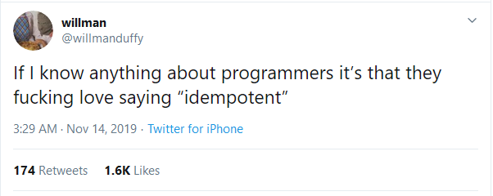
Idempotency

Slide 43
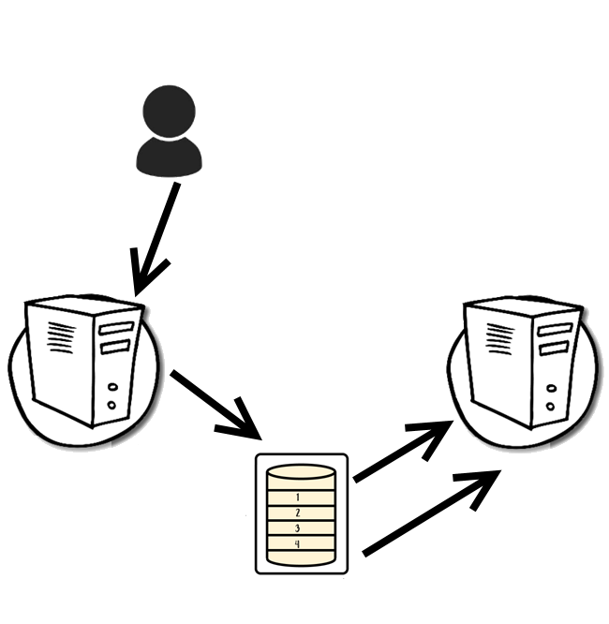
Idempotency
1.
Dodaj konto
2.
Dodano
konto
3.
Dodano
konto
Write model
uzytkownikow
Read model
uzytkownikow
4.
Dodano
konto

Slide 44
Idempotency
zdj. ilustracyjne Aneta Zurek / Polska Press

Slide 45
Idempotency
1.
Dodaj konto
Weryfikacja logika biznesowa
2.
Dodano
konto
3.
Dodano
konto
Write model
uzytkownikow
Read model
uzytkownikow
4.
Dodano
konto
Notes:
Można powiedzieć o idempotencji gdy przyjdą dwa razy I sprawdzić czy już istnieje lub tez o tabeli z kluczem correlation id.
Tutaj wspomnieć też o throttling I błedzie jak pójdzie więcej nagenerowanych zdarzeń

Slide 46
Idempotency
1.
Dodaj konto
Zapisywanie
Id zdarzenia
2.
Dodano
konto
3.
Dodano
konto
Write model
uzytkownikow
Read model
uzytkownikow
4.
Dodano
konto
Notes:
Można powiedzieć o idempotencji gdy przyjdą dwa razy I sprawdzić czy już istnieje lub tez o tabeli z kluczem correlation id.
Tutaj wspomnieć też o throttling I błedzie jak pójdzie więcej nagenerowanych zdarzeń

Slide 47
Idempotency
1.
Dodaj konto
Akcja
korekcyjna
2.
Dodano
konto
3.
Dodano
konto
Write model
uzytkownikow
Read model
uzytkownikow
4.
Dodano
konto
Notes:
Można powiedzieć o idempotencji gdy przyjdą dwa razy I sprawdzić czy już istnieje lub tez o tabeli z kluczem correlation id.
Tutaj wspomnieć też o throttling I błedzie jak pójdzie więcej nagenerowanych zdarzeń

Slide 48
Rozproszone procesy
Notes:
Powiedzieć o dodawaniu rezerwacji oraz o tym, że nie dotrze zdarzenie do modułu finansowego I co dalej. Tutaj można powiedziec o observability, transaction monitoring. No I o obsłudze akcji kompensującej – np. Puszczenie zdarzenia dodatkowego.

Slide 49
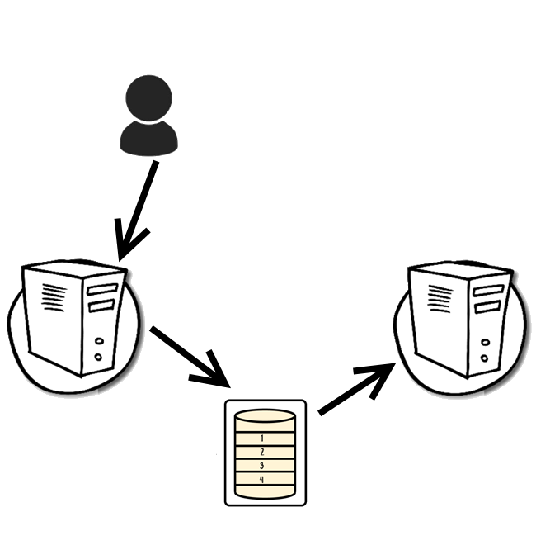
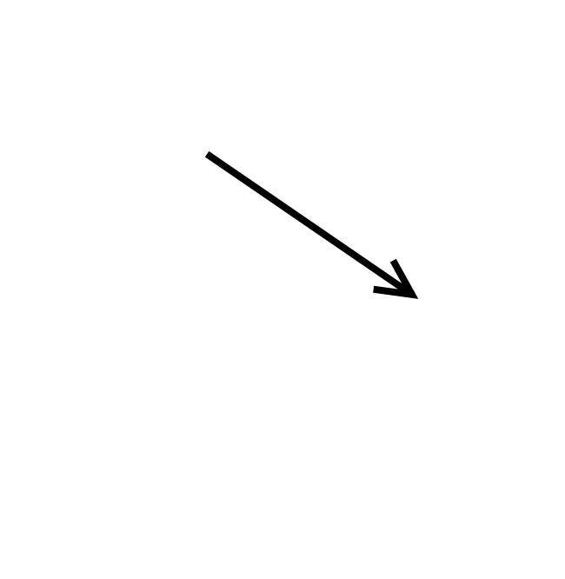
Rozproszone procesy
5.
Pobierz fakture
1.
Dodaj rezerwacje
4.
Wystawiono Fakture
Modul
rezerwacji
Modul
finansowy
2.
Dodano rezerwacje
3.
Dodano rezerwacje

Slide 50
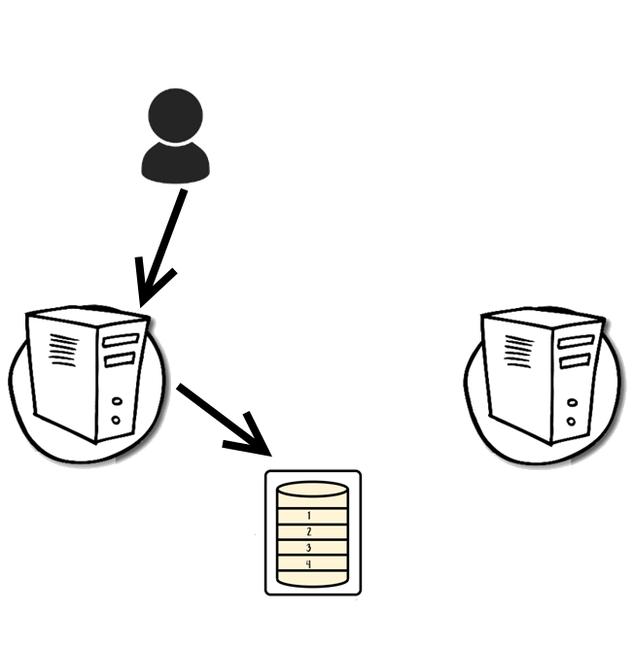
Rozproszone procesy
1.
Dodaj rezerwacje
Modul
rezerwacji
Modul
finansowy
2.
Dodano rezerwacje
Notes:
Powiedzieć o dodawaniu rezerwacji oraz o tym, że nie dotrze zdarzenie do modułu finansowego I co dalej. Tutaj można powiedziec o observability, transaction monitoring. No I o obsłudze akcji kompensującej – np. Puszczenie zdarzenia dodatkowego.

Slide 51

Rozproszone procesy
1.
Dodaj rezerwacje
Modul
rezerwacji
Modul
finansowy
2.
Dodano rezerwacje
Notes:
Powiedzieć o dodawaniu rezerwacji oraz o tym, że nie dotrze zdarzenie do modułu finansowego I co dalej. Tutaj można powiedziec o observability, transaction monitoring. No I o obsłudze akcji kompensującej – np. Puszczenie zdarzenia dodatkowego.

Slide 52
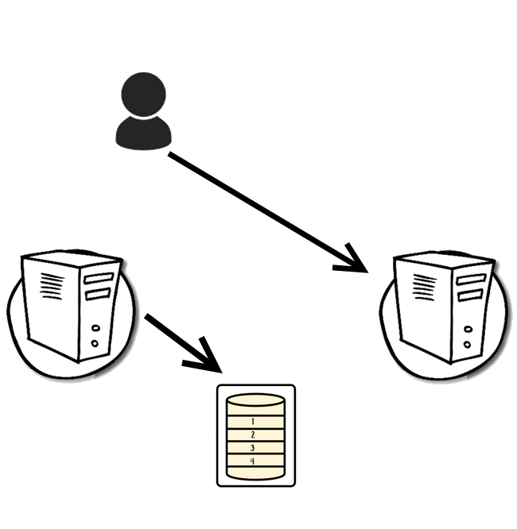
Rozproszone procesy
2.
Pobierz fakture
Modul
rezerwacji
Modul
finansowy
1.
Dodano rezerwacje
Notes:
Powiedzieć o dodawaniu rezerwacji oraz o tym, że nie dotrze zdarzenie do modułu finansowego I co dalej. Tutaj można powiedziec o observability, transaction monitoring. No I o obsłudze akcji kompensującej – np. Puszczenie zdarzenia dodatkowego.

Slide 53
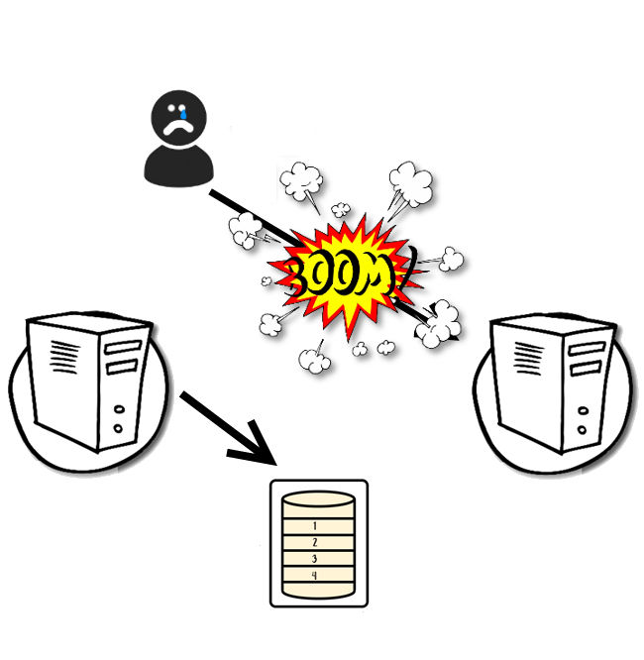
Rozproszone procesy
2.
Pobierz fakture
Modul
rezerwacji
Modul
finansowy
1.
Dodano rezerwacje
Notes:
Powiedzieć o dodawaniu rezerwacji oraz o tym, że nie dotrze zdarzenie do modułu finansowego I co dalej. Tutaj można powiedziec o observability, transaction monitoring. No I o obsłudze akcji kompensującej – np. Puszczenie zdarzenia dodatkowego.

Slide 54
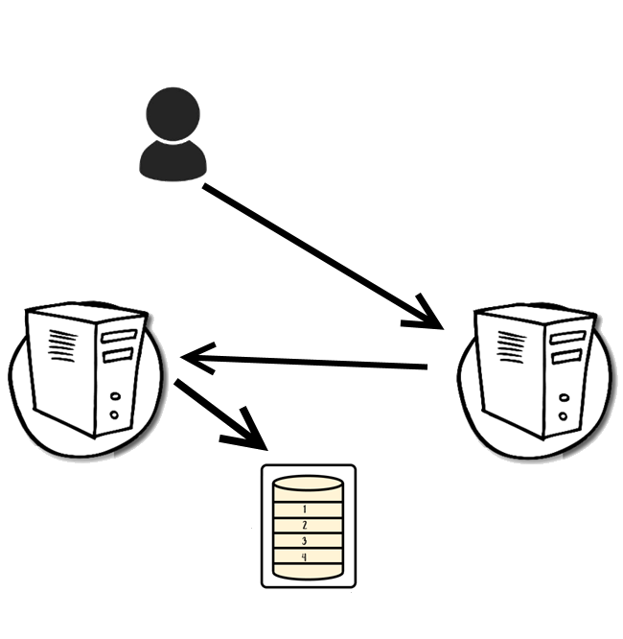
Rozproszone procesy
2.
Pobierz fakture
Akcja
korekcyjna
3.
Pobierz rezerwacje
Modul
rezerwacji
Modul
finansowy
1.
Dodano rezerwacje

Slide 55
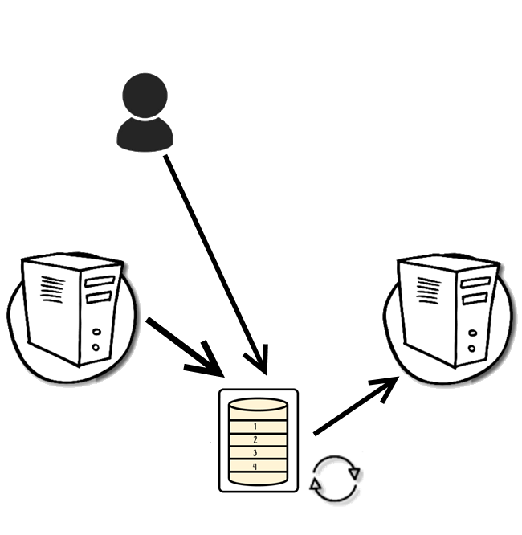
Rozproszone procesy
Ponowienie
zdarzen
2.
Ponow zdarzenia
Modul
rezerwacji
Modul
finansowy
1.
Dodano rezerwacje
3.
Dodano rezerwacje
Notes:
Powiedzieć o dodawaniu rezerwacji oraz o tym, że nie dotrze zdarzenie do modułu finansowego I co dalej. Tutaj można powiedziec o observability, transaction monitoring. No I o obsłudze akcji kompensującej – np. Puszczenie zdarzenia dodatkowego.

Slide 56

Rozproszone procesy
5.
Pobierz fakture
1.
Dodaj rezerwacje
Saga
4.
Wystawiono Fakture
Modul
rezerwacji
Modul
finansowy
2.
Dodano rezerwacje
3.
Dodano rezerwacje

Slide 57
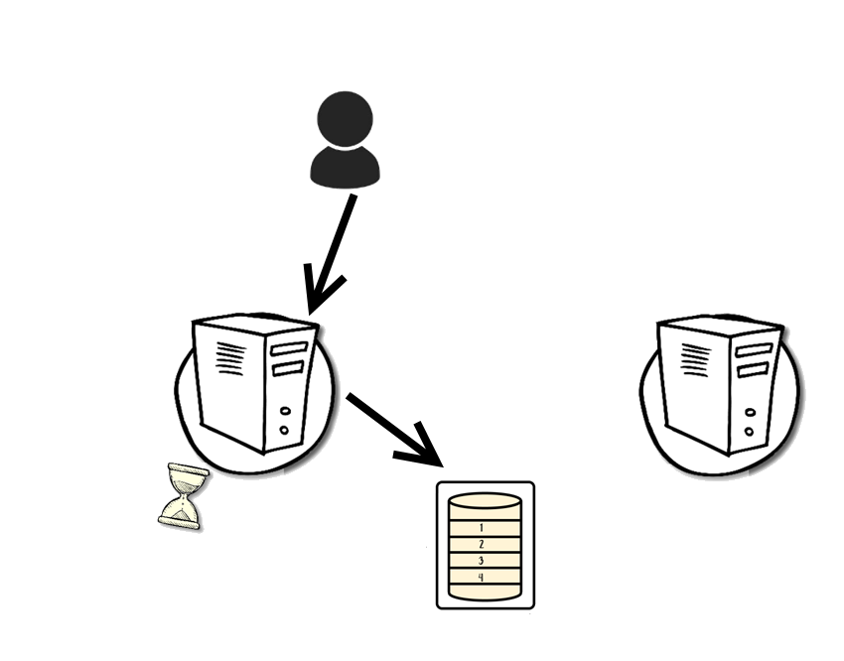
Rozproszone procesy
1.
Dodaj rezerwacje
Saga
Modul
rezerwacji
Modul
finansowy
2.
Dodano rezerwacje
Notes:
Powiedzieć o dodawaniu rezerwacji oraz o tym, że nie dotrze zdarzenie do modułu finansowego I co dalej. Tutaj można powiedziec o observability, transaction monitoring. No I o obsłudze akcji kompensującej – np. Puszczenie zdarzenia dodatkowego.

Slide 58
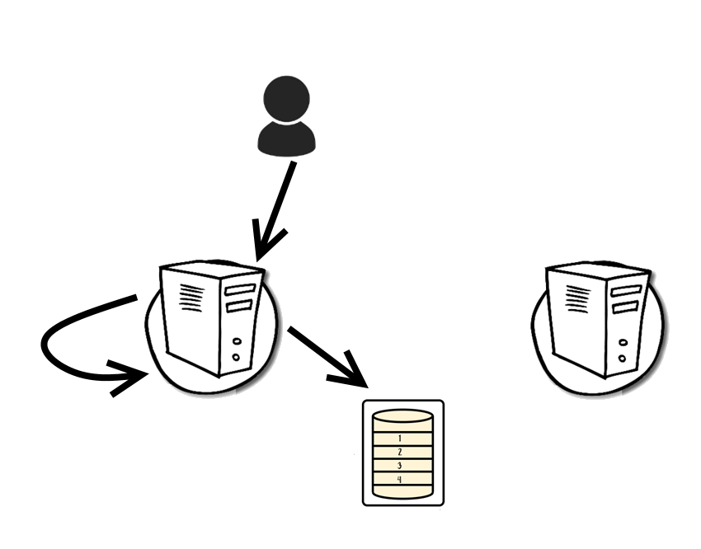
Rozproszone procesy
1.
Dodaj rezerwacje
Saga
Modul
rezerwacji
Modul
finansowy
3.
Anuluj rezerwacje
2.
Dodano rezerwacje
Notes:
Powiedzieć o dodawaniu rezerwacji oraz o tym, że nie dotrze zdarzenie do modułu finansowego I co dalej. Tutaj można powiedziec o observability, transaction monitoring. No I o obsłudze akcji kompensującej – np. Puszczenie zdarzenia dodatkowego.

Slide 59
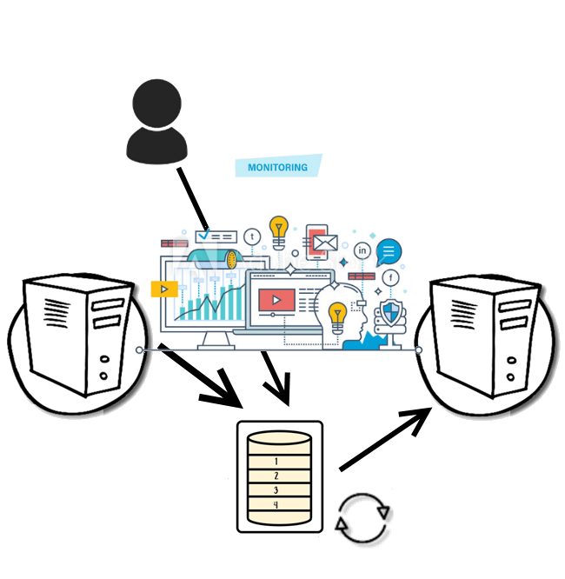
Rozproszone procesy
Monitoring
Modul
rezerwacji
Modul
finansowy
1.
Dodano rezerwacje
3.
Dodano rezerwacje
Notes:
Powiedzieć o dodawaniu rezerwacji oraz o tym, że nie dotrze zdarzenie do modułu finansowego I co dalej. Tutaj można powiedziec o observability, transaction monitoring. No I o obsłudze akcji kompensującej – np. Puszczenie zdarzenia dodatkowego.

Slide 60

Rozproszone procesy
Tracing
Invoice
Created
Reservation
Confirmed
Invoice
Document sent
Ticket
printed
Notes:
Powiedzieć o dodawaniu rezerwacji oraz o tym, że nie dotrze zdarzenie do modułu finansowego I co dalej. Tutaj można powiedziec o observability, transaction monitoring. No I o obsłudze akcji kompensującej – np. Puszczenie zdarzenia dodatkowego.

Slide 61
Rozproszone procesy
Tracing
Invoice
Created
Reservation
Confirmed
Invoice
Document sent
Ticket
printed
Notes:
Powiedzieć o dodawaniu rezerwacji oraz o tym, że nie dotrze zdarzenie do modułu finansowego I co dalej. Tutaj można powiedziec o observability, transaction monitoring. No I o obsłudze akcji kompensującej – np. Puszczenie zdarzenia dodatkowego.

Slide 62
Rozproszone procesy
Correlation
Tracing
Invoice
Created
Reservation
Confirmed
Invoice
Document sent
Ticket
printed
Notes:
Powiedzieć o dodawaniu rezerwacji oraz o tym, że nie dotrze zdarzenie do modułu finansowego I co dalej. Tutaj można powiedziec o observability, transaction monitoring. No I o obsłudze akcji kompensującej – np. Puszczenie zdarzenia dodatkowego.

Slide 63
Rozproszone procesy
Tracing
Invoice
Created
Reservation
Confirmed
Invoice
Document sent
Ticket
printed
CAUSATION
Notes:
Powiedzieć o dodawaniu rezerwacji oraz o tym, że nie dotrze zdarzenie do modułu finansowego I co dalej. Tutaj można powiedziec o observability, transaction monitoring. No I o obsłudze akcji kompensującej – np. Puszczenie zdarzenia dodatkowego.

Slide 64
Rozproszone procesy
Correlation
Tracing
Invoice
Created
Reservation
Confirmed
Invoice
Document sent
Ticket
printed
CAUSATION
Notes:
Powiedzieć o dodawaniu rezerwacji oraz o tym, że nie dotrze zdarzenie do modułu finansowego I co dalej. Tutaj można powiedziec o observability, transaction monitoring. No I o obsłudze akcji kompensującej – np. Puszczenie zdarzenia dodatkowego.

Slide 65
Rozproszone procesy
Correlation
Tracing
Invoice
Created
Reservation
Confirmed
Invoice
Document sent
Ticket
printed
CAUSATION
Notes:
Powiedzieć o dodawaniu rezerwacji oraz o tym, że nie dotrze zdarzenie do modułu finansowego I co dalej. Tutaj można powiedziec o observability, transaction monitoring. No I o obsłudze akcji kompensującej – np. Puszczenie zdarzenia dodatkowego.

Slide 66
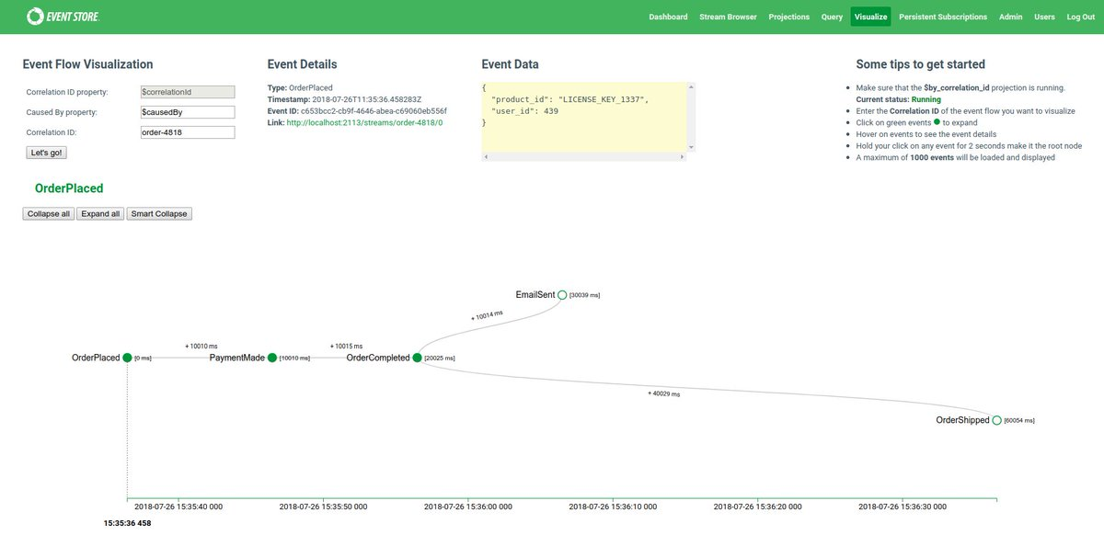
Rozproszone procesy
Tracing
Notes:
Powiedzieć o dodawaniu rezerwacji oraz o tym, że nie dotrze zdarzenie do modułu finansowego I co dalej. Tutaj można powiedziec o observability, transaction monitoring. No I o obsłudze akcji kompensującej – np. Puszczenie zdarzenia dodatkowego.

Slide 67
Migracje danych
Notes:
Powiedzieć o dodawaniu rezerwacji oraz o tym, że nie dotrze zdarzenie do modułu finansowego I co dalej. Tutaj można powiedziec o observability, transaction monitoring. No I o obsłudze akcji kompensującej – np. Puszczenie zdarzenia dodatkowego.

Slide 68
Migracje danych
5.
Pobierz fakture
1.
Dodaj rezerwacje
4.
Wystawiono Fakture
Modul
rezerwacji
Modul
finansowy
2.
Dodano rezerwacje
3.
Dodano rezerwacje
Notes:
Powiedzieć o dodawaniu rezerwacji oraz o tym, że nie dotrze zdarzenie do modułu finansowego I co dalej. Tutaj można powiedziec o observability, transaction monitoring. No I o obsłudze akcji kompensującej – np. Puszczenie zdarzenia dodatkowego.

Slide 69
Podsumowanie

Slide 70
Co moze pojsc nie tak?

Slide 71
Co moze pojsc nie tak?
WSZYSTKO!

Slide 72
Zdarzenia pomagaja Zarzadzac bledami zamiast ich unikac

Slide 73
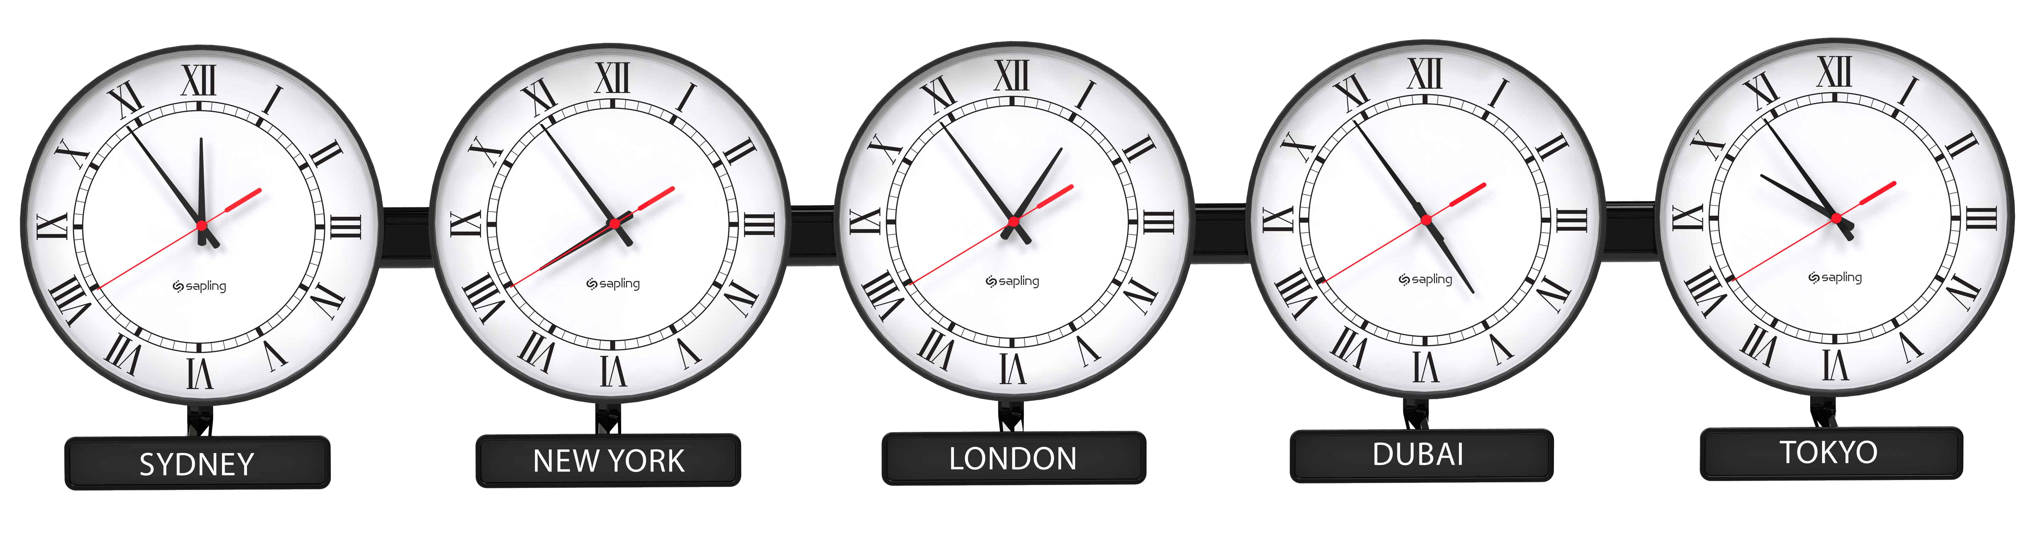
Kiedy jest teraz?

Slide 74
Informacja ma opoznienie Nie ma teraz Informacja zawsze Dotyczy przeszlosci

Slide 75
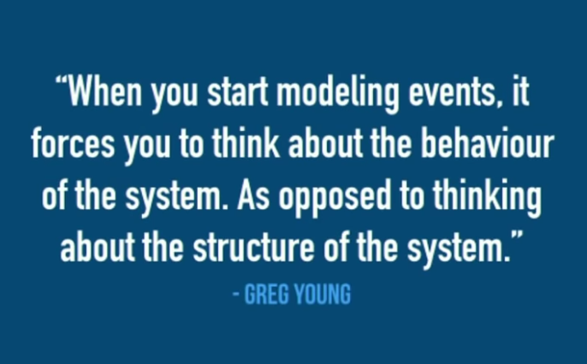

Slide 76
EVENT-Driven design
Pomaga w:
przewidywalnosci
szybszym zmierzaniu Do zywotnych I skalowalnych architektur
Budowaniu autonomicznych serwisow
Byciu odpornym na bledy
ZBalansowaniu Pewnosci I niepewnosci

Slide 77
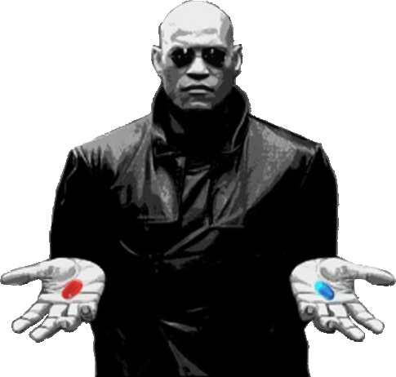
Wybor nalezy do Ciebie

Slide 78
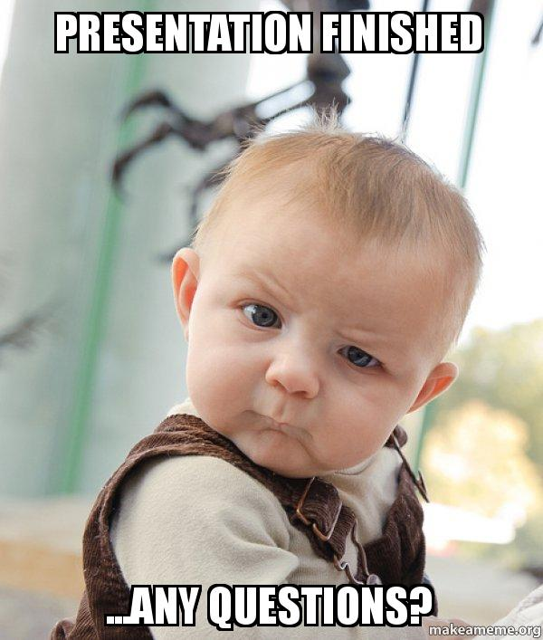

Dziękuję wszystkim za uwagę! :)
contact@oskar-Dudycz.pl
Oskar_at_net

